Slide 1
T.C. ÇEVRE, ŞEHİRCİLİK VE İKLİM DEĞİŞİKLİĞİ BAKANLIĞI ÇED, İZİN VE DENETİM GENEL MÜDÜRLÜĞÜ Laboratuvar, Ölçüm ve İzleme Dairesi Başkanlığı
SİYANÜR- SÜLFÜRİK ASİT – KROM (+6) VE AMONYAK ÖRNEKLEME
Hakan GÜNGÖR
Çevre Mühendisi

Slide 2
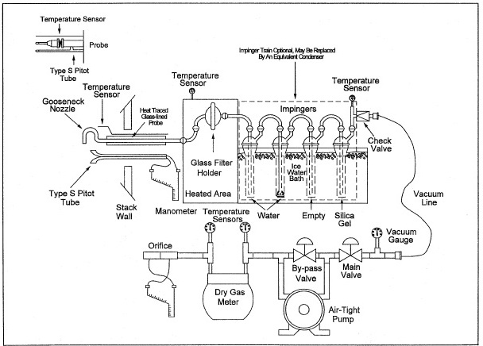
SİYANÜR ÖRNEKLEME
Baca gazında Siyanür CARB 426 Metoduna göre tayin edilir.
Bu metotta siyanür bileşiklerinin belirlenmesi için EPA Metot 5 gereğince gaz yıkama şişeleriyle sıvı absorbanlara izokinetik olarak örneklenmesi ve kolorimetrik metotla belirlenmesi anlatılmaktadır.

Slide 3
SİYANÜR ÖRNEKLEME
CARB 426 → Epa Meto 5’e göre izokinetik örnekleme yapılır.
Örnekleme düzeneğinde numune ile temas edecek tüm metaryeller (Nozul, filtre tutucu, prob, bağlantı elemanları v.b.) Borosilikat ya da kuvars cam olmalıdır.
Kaçak Testi Prosedürü: Her bir örneklemden önce ölçüm öncesi ve ölçüm sonrası kaçak testi yapılması gereklidir.

Slide 4
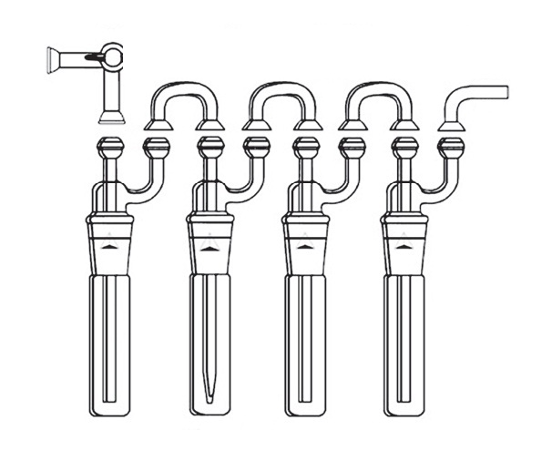
SİYANÜR ÖRNEKLEME
Buz Banyosu
100 ml 0.1 N NaOH
Boş
Silikajel

Slide 5
SİYANÜR ÖRNEKLEME
Geri Kazanım: Örnekleme bittikten sonra bacadan prob çekilir ve prob ucunu kapatarak soğumasını beklenir. Daha sonra numunenin çıkarılması ve geri kazanımı başlar.
KAP 1 ( Filtre ): Filtre, filtre tutucudan dikkatlice çıkarılarak 50 ml NaOH çözeltisinin içerisine atılır. Filtre tutucuda kalan partikül maddeler dikkatlice yumuşak bir fırça ile süpürülerek buraya alınır.

Slide 6
SİYANÜR ÖRNEKLEME
KAP 2 ( Prob ): Nozulundan başlayarak filtreye kadar olan kısım ( örneklemede maruz kalmış bütün yüzeyler ) 0,1N NaOH çözeltisi ile yıkanarak cam bir kaba ilave edilir.
Dikkatlice prob çıkarılır ve içerisi hiçbir partikül madde kalmayacak şekilde naylon fırça ile temizlenip 0,1 N NaOH çözeltisi ile iyice yıkanır ve filtre tutucuda temiz bir naylon fırça ile temizlenir.
KAP 3 ( Silika Jel ): Kap -3’e silika jel alınır

Slide 7
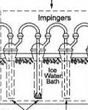
SİYANÜR ÖRNEKLEME
KAP 4 ( İmpenger ):
İmpingerların bağlantıları sökülür.
Sökülen bağlantılar yıkanır.
İçerik konteynır 4'e aktarılır.
İlk üç impingeri 30 ml NaOH çözeltisi ile yıkanır.
Kap etiketlenir ve sızıntıyı önlemek için sıkı bir şekilde kapatılır.

Slide 8
SİYANÜR ÖRNEKLEME
Şahit Numune:
Örnek geri kazanımında izlenen adımlar aynı şekilde izlenerek kullanılan miktardaki reaktifler saha şahidi olarak ayrı kaplara alınır ve işaretlenir.
Taşıma:
Tüm kaplar sızıntıyı önlemek için sıkıca kapatılır ve dik olacak şekilde soğutucu dolapta laboratuvara gelene kadar muhafaza edilir.
Analiz:
Titrimetrik Metot
Kolorimetrik Metot

Slide 9
SÜLFÜRİK ASİT VE SÜLFÜRDİOKSİT ÖRNEKLEME

Slide 10
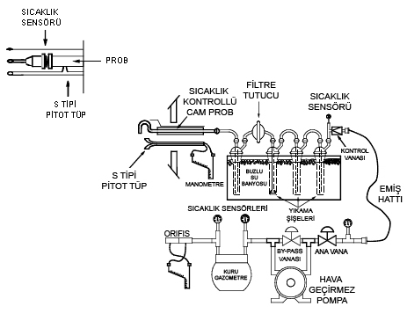
SÜLFÜRİK ASİT VE SÜLFÜRDİOKSİT ÖRNEKLEME
EPA 8 Metodu ile tayin edilir. Örnekleme EPA Metot-5’ e göre izokinetik olarak yapılır.
Bu metotta; Sülfürik Asit (H₂SO₄), Sülfür Dioksit (SO₂) gazlarının izokinetik olarak örneklenmesi ve tayini için EPA Method 8 gereğince gaz yıkama şişeleriyle sıvı absorbanlara izokinetik olarak örneklenmesi ve Baryum Thorin titrasyon metodu ile ayrı ayrı belirlenir.

Slide 11
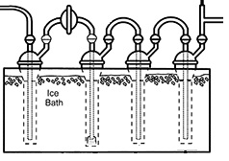
SÜLFÜRİK ASİT VE SÜLFÜRDİOKSİT ÖRNEKLEME
Örnekleme EPA Metot-5’ e göre izokinetik olarak yapılır.
Prob ve nozullar borosilikat veya kuartz cam malzemeden yapılmış ve prop hattı ısıtmalı olmalıdır.
İmpingerlar örnekleme probuna yine cam malzemelerle bağlanmalıdır. Örnekleme hattı 4 adet impingerdan oluşur.
Kaçak Testi Prosedürü: Her bir örneklemden önce ölçüm öncesi ve ölçüm sonrası kaçak testi yapılması gereklidir.
100 ml %80’lik İsopropanol
Filtre tutucu
100 ml %3 lük H2O2
Silika jel

Slide 12
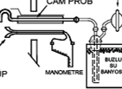
SÜLFÜRİK ASİT VE SÜLFÜRDİOKSİT ÖRNEKLEME
Örnek Geri Kazanımı:
İlk impingerdaki çözelti 250 ml’lik kaba alınır.
Prop, ilk impinger ve aradaki bağlantı ekipmanları ve filtre tutucunun ön kısmı %80’lik isopropanol ile yıkanarak dereceli silindire ilave edilir ve toplam hacim 225 ml. olacak şekilde isopropanol eklenerek tamamlanır ve 1. saklama kabına alınır.
Dereceli silindirde 25 ml’lik isopropanol ile yıkanarak çalkalanır ve toplamda 250 ml. olacak şekilde saklama kabına ilave edilir.
Örnekleme de kullanılan filtre de aynı kabın içine koyularak saklama kabı kapatılır ve etiketlenir.

Slide 13
SÜLFÜRİK ASİT VE SÜLFÜRDİOKSİT ÖRNEKLEME
2. ve 3. impingerdaki çözeltiler 1 L’lik dereceli kaba alınır.
Tüm cam bağlantılar ve impingerlar ile filtrenin arka kısmında kalan bağlantılar dahil olmak üzere saf su ile yıkanarak yıkama suyu da aynı kaba alınır.
Kaptaki sıvı miktarı 950 mL olacak şekilde saf su ile tamamlanır.
Dereceli silindirde 50 mL’lik suyla yıkanarak kapın toplam hacmi 1 L olacak şekilde ilave edilir ve kap kapatılarak etiketlenir.

Slide 14
SÜLFÜRİK ASİT VE SÜLFÜRDİOKSİT ÖRNEKLEME
Şahit Numune:
Örnek geri kazanımında izlenen adımlar aynı şekilde izlenerek kullanılan miktardaki reaktiflerden saha şahidi olarak ayrı kaplara alınır ve işaretlenir.
Analiz:
Baryum Thorin titrasyon metodu

Slide 15
KROM (+6) ÖRNEKLEME

Slide 16
KROM (+6) ÖRNEKLEME
CARB 425 Metodu ile tayin edilir. Örnekleme EPA 5 Metoduna göre izokinetik olarak yapılır.

Slide 17
KROM (+6) ÖRNEKLEME
Probe Nozulları ve ısıtılmış örnekleme hattı Borosilikat ya da kuvars cam olmalıdır.
Fitre: Teflon kaplı cam elyaf filtre kullanılır.
Kullanılan İmpinger Düzeneği :
Atık gaz, 0,1 Normal 100 ml NaOH çözeltisinden geçirilir.(pH > 8 olmalıdır.)
Teflon kaplı cam elyaf filtre kullanılır.
Örnekleme akışı prob, impingerlar ve daha sonra filtre olarak sıralanmaktadır.

Slide 18
KROM (+6) ÖRNEKLEME
Filtre
Prob
1. İmp.
2. İmp.
S.jel.
0.1 N
NaOH
Örnek
0.1 N
NaOH
Kab-1
Kab-2
ANALİZ

Slide 19
AMONYAK ÖRNEKLEME

Slide 20
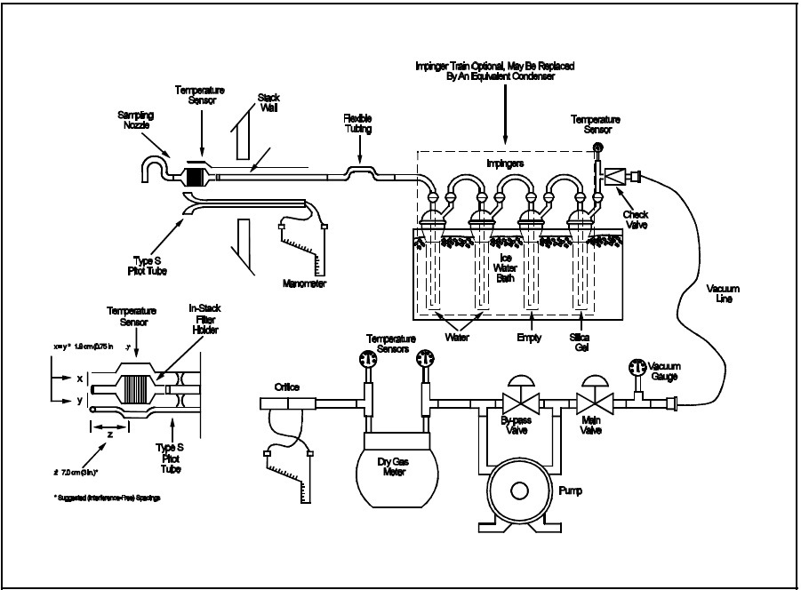
AMONYAK ÖRNEKLEME
EPA METOT CTM 027 Metodu ile tayin edilir. Örnekleme yeri ve noktası EPA metot 1 ‘e göre seçilir. Örnekleme EPA 17 Metoduna göre izokinetik olarak yapılır.
Probe Nozulları ve örnekleme hattı Borosilikat ya da kuvars cam olmalıdır.

Slide 21
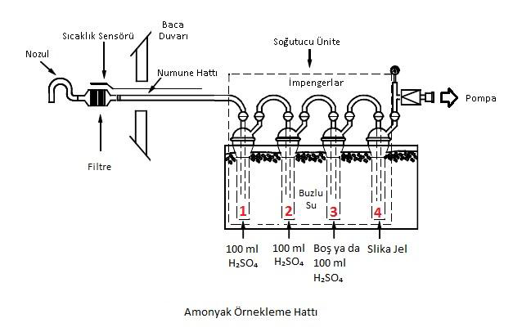
AMONYAK ÖRNEKLEME
Örnekleme
1. ve 2. impingera 100 ml 0.1N H₂SO₄ koyulur.
3. impinger boş bırakılır veya yüksek konsantrasyon bekleniyorsa 100 ml 0.1 N H₂SO₄ eklenir.
Son impingera 200-300 gram silikajel ilave edilir.
İmpingerların koyulduğu kaba 10 ml kadar soğuk su ilave edilir ve impingerların soğuması için 10 dk. beklenir.
Kaçak Testi Prosedürü: Her bir örneklemden önce ölçüm öncesi ve ölçüm sonrası kaçak testi yapılması gereklidir.

Slide 22
AMONYAK ÖRNEKLEME
Örnekleme Sonrası:
Filtre tutucudan önceden tartılmış cam yünü filtreyi alınır ve bir petri kabına konulur
1. 2. ve 3. impengerlarda bulunan sıvılar temiz bir dereceli silindir ile hepsi ayrı olarak hacimleri belirlenir.
Daha sonra 250 ya da 500 ml’lik polietilen kaplara alınır.
1. 2. ve 3. impingerlar ve dereceli silindir saf su ile yıkanır ve aynı kaba eklenir.
Filtre tutucu ve ilk impinger arasındaki cam bağlantılar yıkanır ve aynı kaba eklenir.
Numuneleri uygun saklama ve taşıma koşullarında ( 4 ⁰C ye ayarlı bir buzdolabında) getirilerek İyon kromatografisi ile NH₃ tayini deneyi gerçekleştirilir.

Slide 23
TEŞEKKÜRLER
Hakan GÜNGÖR
Çevre Mühendisi
hakan.gungor@csb.gov.tr
LABORATUVAR, ÖLÇÜM VE İZLEME DAİRESİ BAŞKANLIĞI
Endüstriyel Kirlilik İzleme Şube Müdürlüğü

